Slide 1
從地形圖辨識集水區
BigGIS平台應用教案三

Slide 2
● 實施年級 : 高一上學生
學生須修完地圖、地形章節具備等高線辨識能力，以及具有崩壞作用概念
設計依據
● 設計理念:
從「稜線、谷線」的舊知識，產生「集水區」的新概念。並給予該概念應用。

Slide 3
課前提醒
● 完成先備課程-BigGIS操作
● 可依學生熟悉情況更換分析
地點

Slide 4
教學內容
議題應用:
經營管理
集水區
一級河集水區
廬山溫泉的
坡地災害

Slide 5
教案架構
資料選取
資料分析
實作演練
核心
問題
議題
應用

Slide 6
教案架構
如何藉由BigGIS平台的3D檢視功能，觀察並理解集
水區概念在物質流動上的意義。
如何從集水區的概念，找出影響廬山溫泉的坡面；
並提出如何降低威脅？
核心
問題
資料選取
BigGIS平台中提供的經建版地形圖、農航所航照圖。
水土保持局「水土保持手冊」坡地水土保持相關內容。

Slide 7
教案架構
繪製稜線、谷線、集水區，並以BigGIS平台，
展示3D地形。
資料分析
實作演練
→ 台灣山區風景區的坡地災害威脅。
個案討論 : 廬山溫泉
議題應用

Slide 8
引起動機
回憶過往經驗，請問：
Q1 :是否去過廬山溫泉？
Q2 :廬山溫泉位於哪個縣市？哪個鄉鎮市區？
Q3 : 當地在何種地形區中？

Slide 9
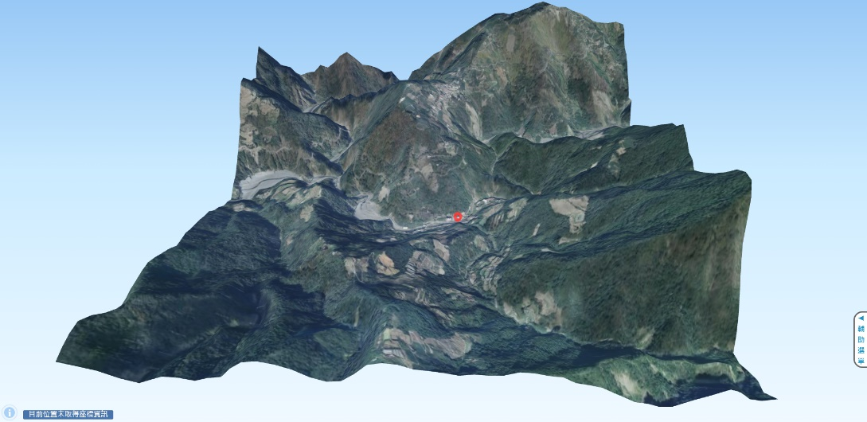
引起動機
現況：
在八八風災時，廬山溫泉受到颱
風重創。之後遭到政府公告廢止廬山溫泉風景區，停止營業。
Q4 :
請從當地地形判斷。
廬山溫泉是遇到何種災害，
導致現今停止營業？
老師可使用BigGIS 3D地形功能展示。※操作方法於後續介紹

Slide 10
進入BigGIS平台
課前準備 :
尋找廬山溫泉
實作
1. 找出廬山溫泉位置
2. 切換底圖至經建版地形圖

Slide 11
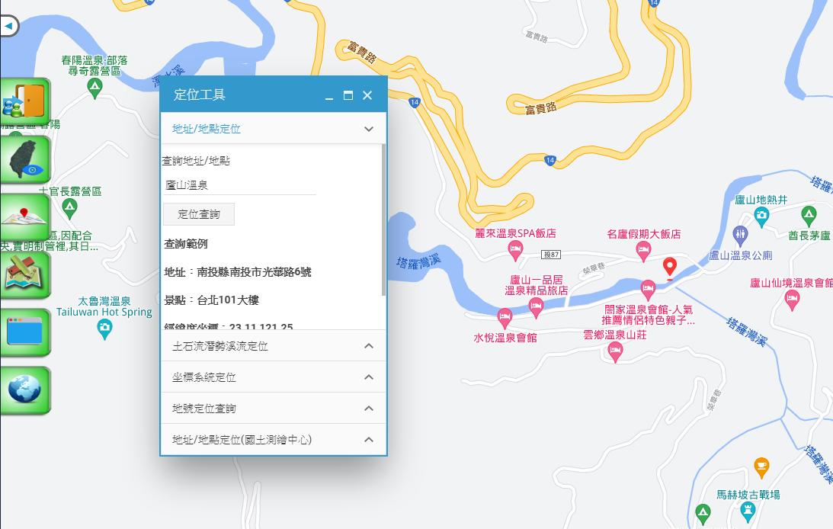
找出廬山溫泉位置
開啟左側「定位工具」，查詢「廬山溫泉」地點。

Slide 12
切換底圖至 經建版地形圖
點選右上方「切換底圖」，更換至「經建版地形圖」。

Slide 13
學習目標
利用「集水區分析」，調查廬山溫泉旁的坡面。判斷坡地災害可能發生區域。

Slide 14
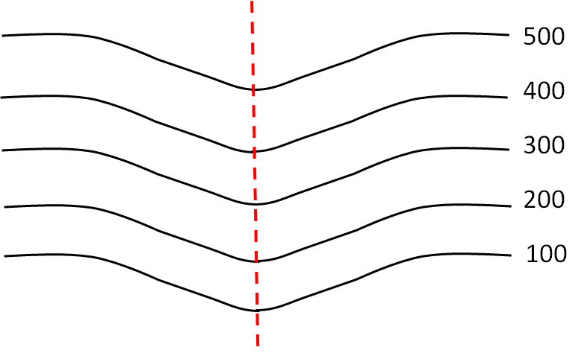
回憶等高線學習的內容。
Q1:在地形圖中，該處為山脊或是山谷，紅色虛線為稜線或谷線？並說明判斷依據。
溫故
知新
Notes:
參考答案：山脊，由於等高線彎曲，並指向下坡處。紅線為稜線。

Slide 15
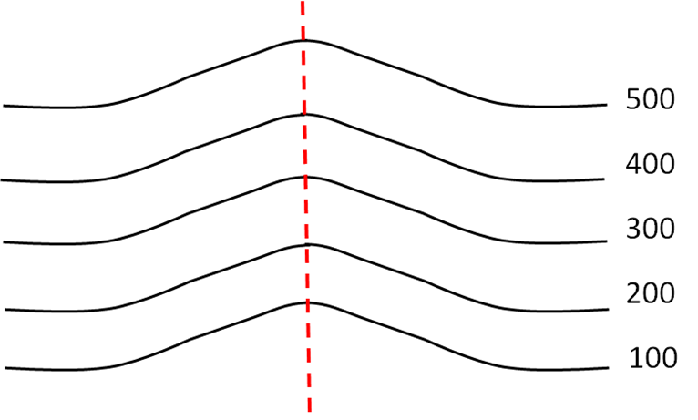
回憶等高線學習的內容。
Q2:在地形圖中，該處為山脊或是山谷，紅色虛線為稜線或谷線？並說明判斷依據。
溫故
知新
Notes:
參考答案：山谷，由於等高線彎曲，並指向上坡處。紅線為谷線。

Slide 16
進入BigGIS平台
繪製稜線、谷線
繪製範圍：
廬山國小以西的母安山
實作
1. 線段繪製、編輯與刪除功能
2. 稜線、谷線繪製

Slide 17
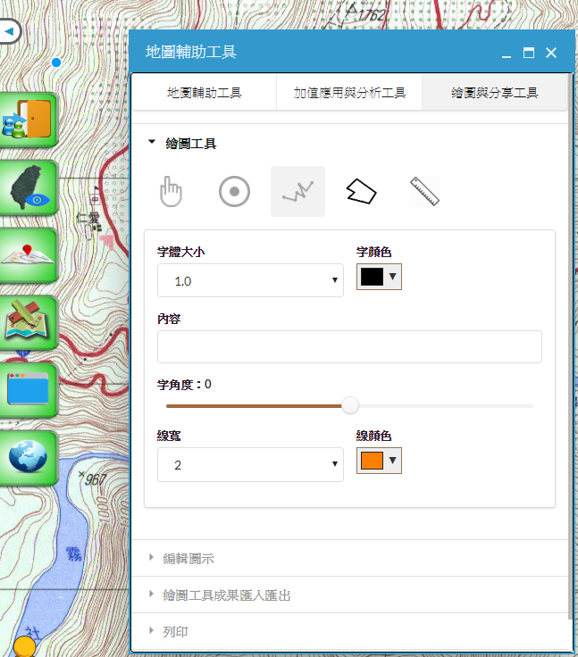
線段繪製、 編輯與刪除功能 1/2
開啟左側「地圖輔助工具」，切換至「繪圖與分享工具」。
點選「線段」繪製，並可於下方調整線寬與線段顏色。

Slide 18
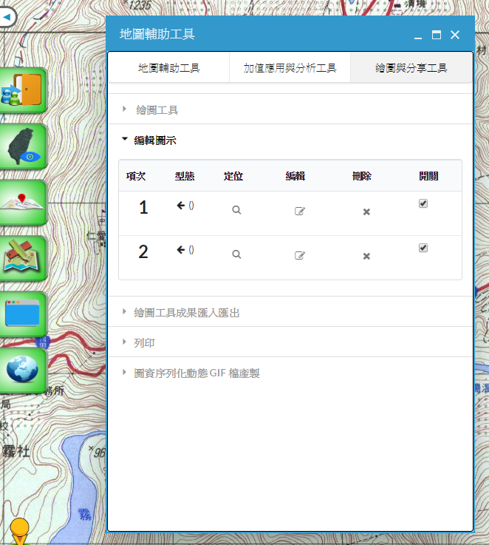
線段繪製、 編輯與刪除功能 2/2
切換至「編輯圖示」。可針對每個以繪製線段進行線寬、顏色的再調整，以及刪除該線段。。

Slide 19
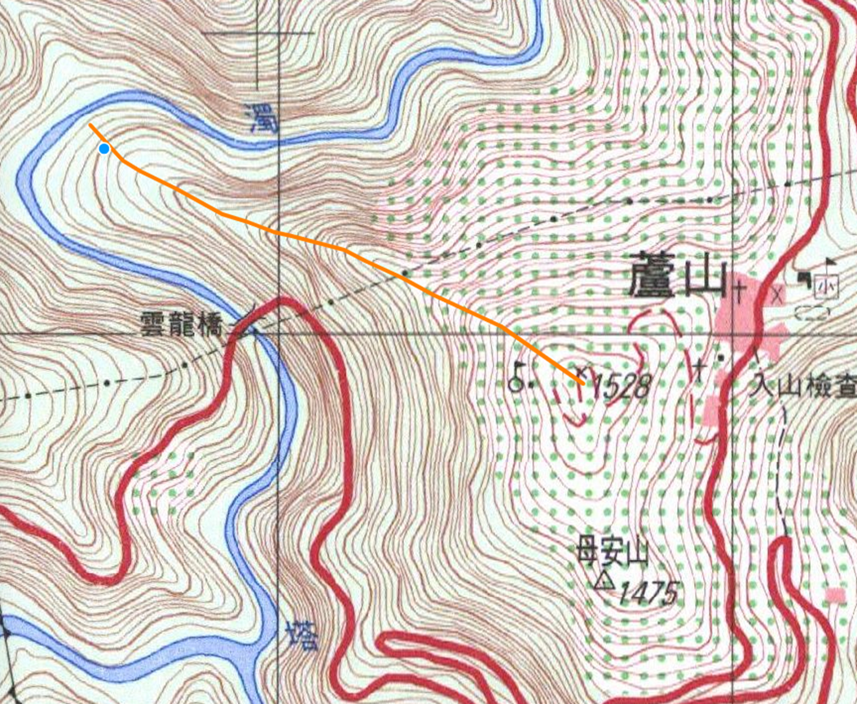
稜線繪製
教師示範
由山頂或坡面出發，尋找向下坡彎曲之等高線計曲線，若轉折點兩側等高線之夾角小於九十度，則為稜線。

Slide 20
接下來換你們了 :
完成母安山的稜線
※注意 : 檢查坡面上中途出現的稜線

Slide 21
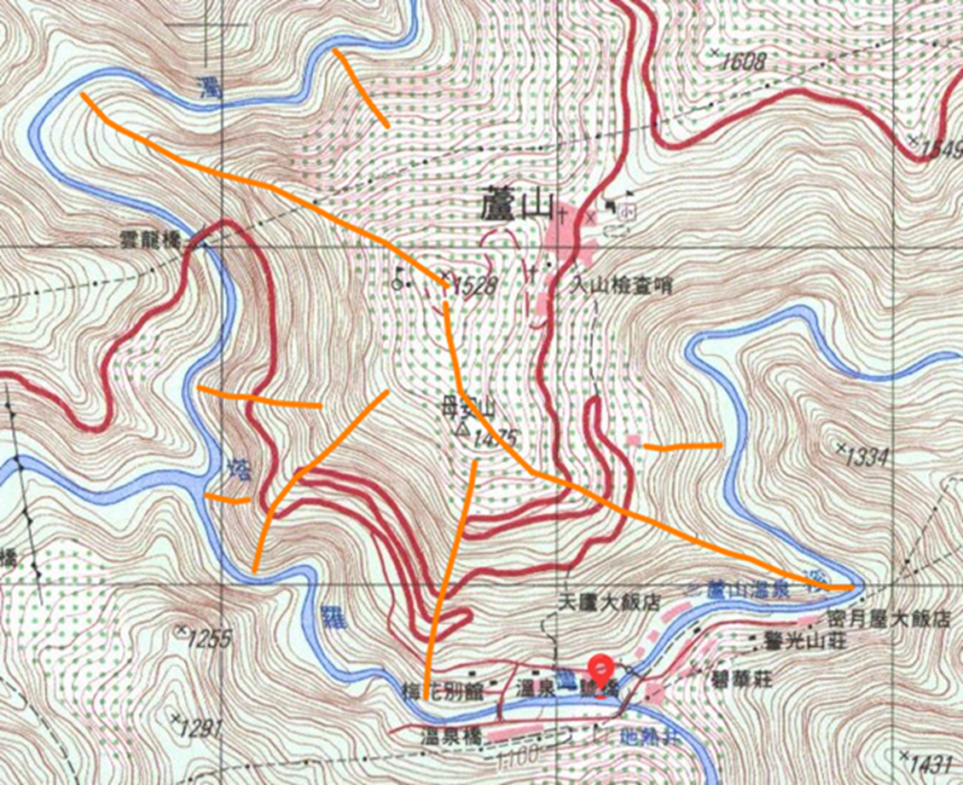
預期成果
注意：坡面上延伸出來的稜線也需要繪出

Slide 22
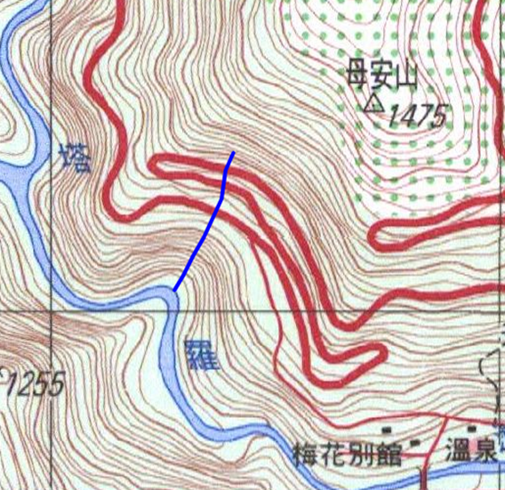
谷線繪製
教師示範
由溢流點或不同流路之合流點出發，尋找向上坡彎曲之等高線計曲線，若轉折點兩側等高線之夾角小於九十度，則為谷線。

Slide 23
接下來換你們了 :
完成母安山的谷線

Slide 24
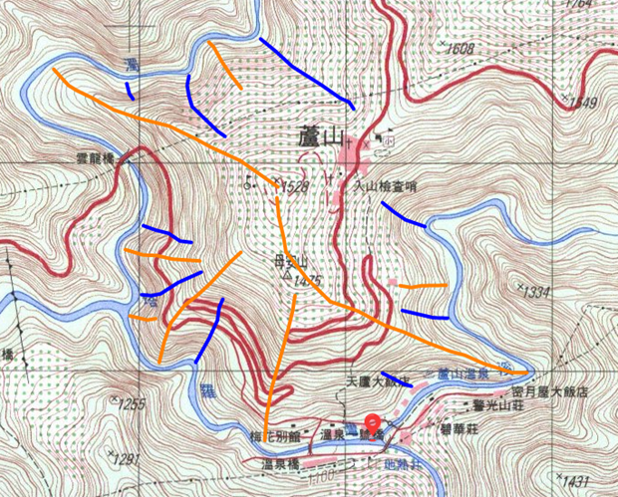
預期成果
完成後，請將成果截圖，並上傳至課程雲端硬碟。

Slide 25
集水區

Slide 26
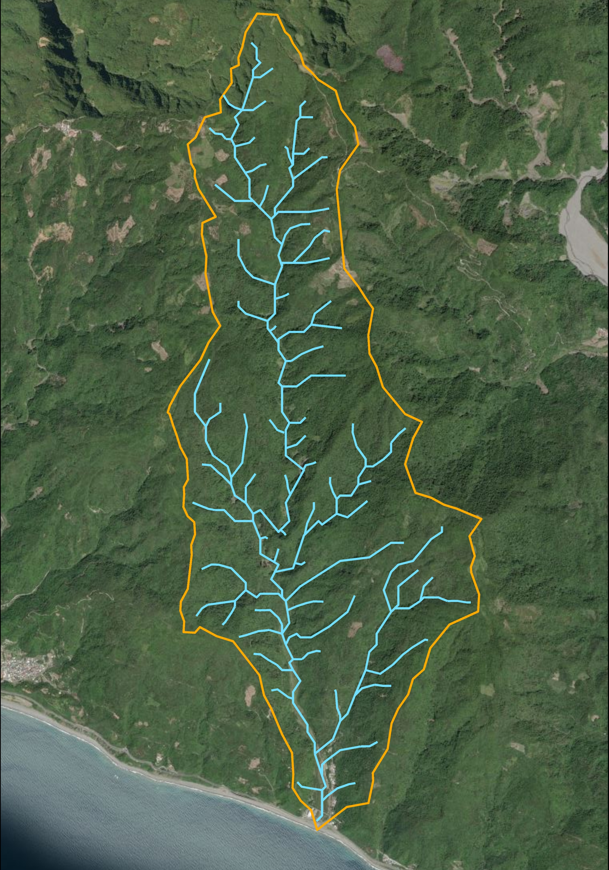
集水區
分水嶺
定義 :
雨水降至地表時，由分水嶺所圍成的區域內的雨水會被收集至河道，進而由同一個出水口(outlet)流出。該區域稱為「某出水口的集水區」。
意義 :
同一集水區內自然物質的流動，最終都會流經
同一出水口 e.g.岩石、土壤、汙染物。
河道
坡面
出水口

Slide 27
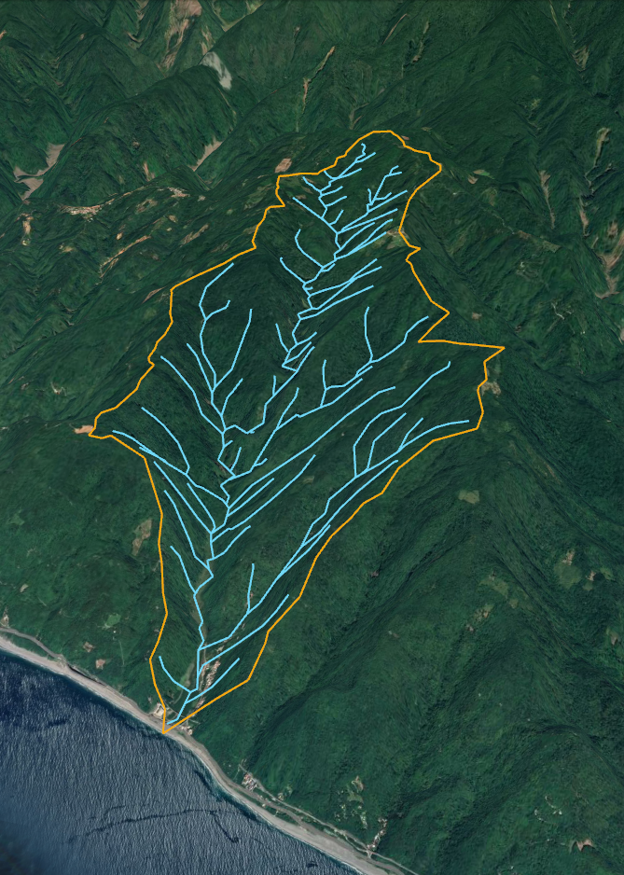
集水區
分水嶺
坡面
若老師事先於BigGIS平台操作，可展示3D集水區，加深學生對該概念認知的印象
※操作方法於後續說明
河道
出水口

Slide 28
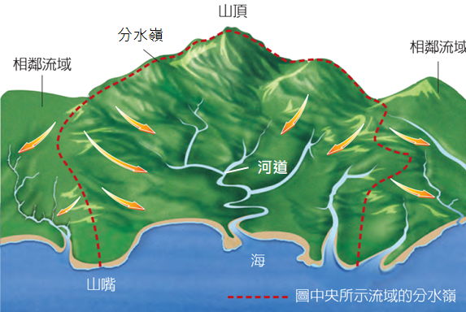
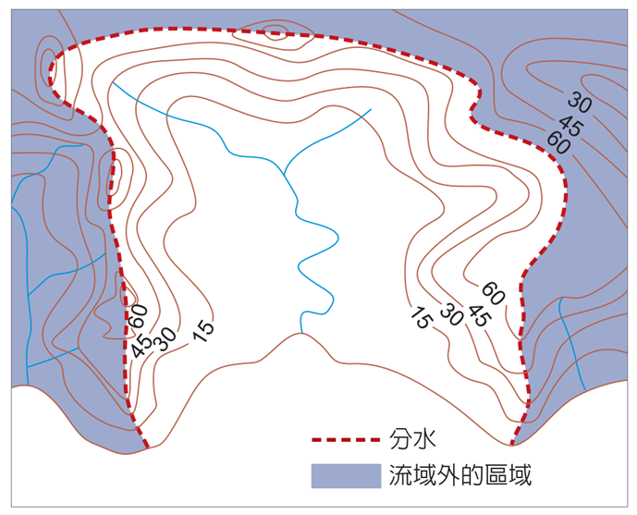
集水區
集水區辨識方法 :
由某點(出水口)尋找最近的稜線，沿著這些稜線 (分水嶺)圍起來的區域，即為某點的集水區。
※ 請試著比對上下兩張圖：
同一個集水區，在立體地形與地形圖
上的展示。
出水口
出水口

Slide 29
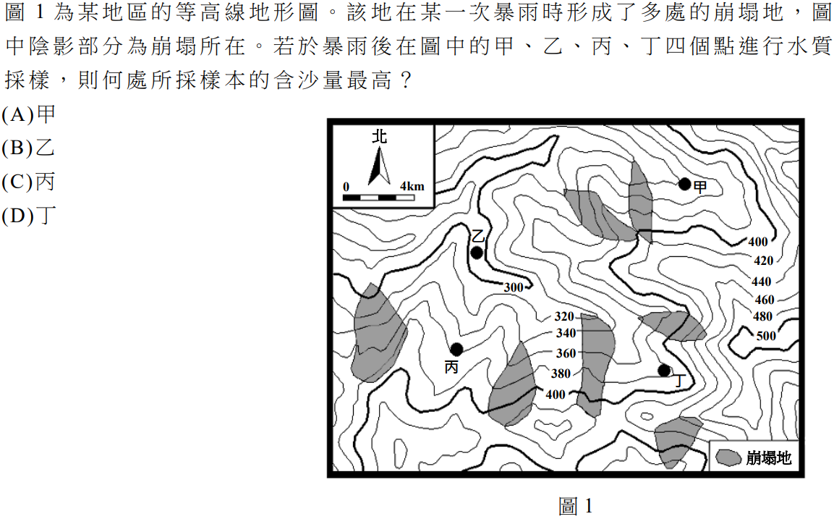
牛刀小試
老師可挑選集水區、地形圖相關考題，立即評量學生對該概念認知程度

Slide 30
一級河集水區

Slide 31
觀念引導
分水嶺
集水區概念 :
集水區代表「該範圍內的物質移動，
皆會經過該出水口」
坡面
河道
出水口

Slide 32
觀念引導
分水嶺
思考「集水區分析與崩塌關係」:
問題1.
想知道哪些地方的岩石移動，會不會影響
到廬山溫泉，是否能用「集水區概念」?
問題2.
河川的集水區範圍很大、坡向不同， 如何找出會直接影響廬山溫泉的坡面 ?
→ 可以透過「切割集水區」
坡面
河道
出水口

Slide 33
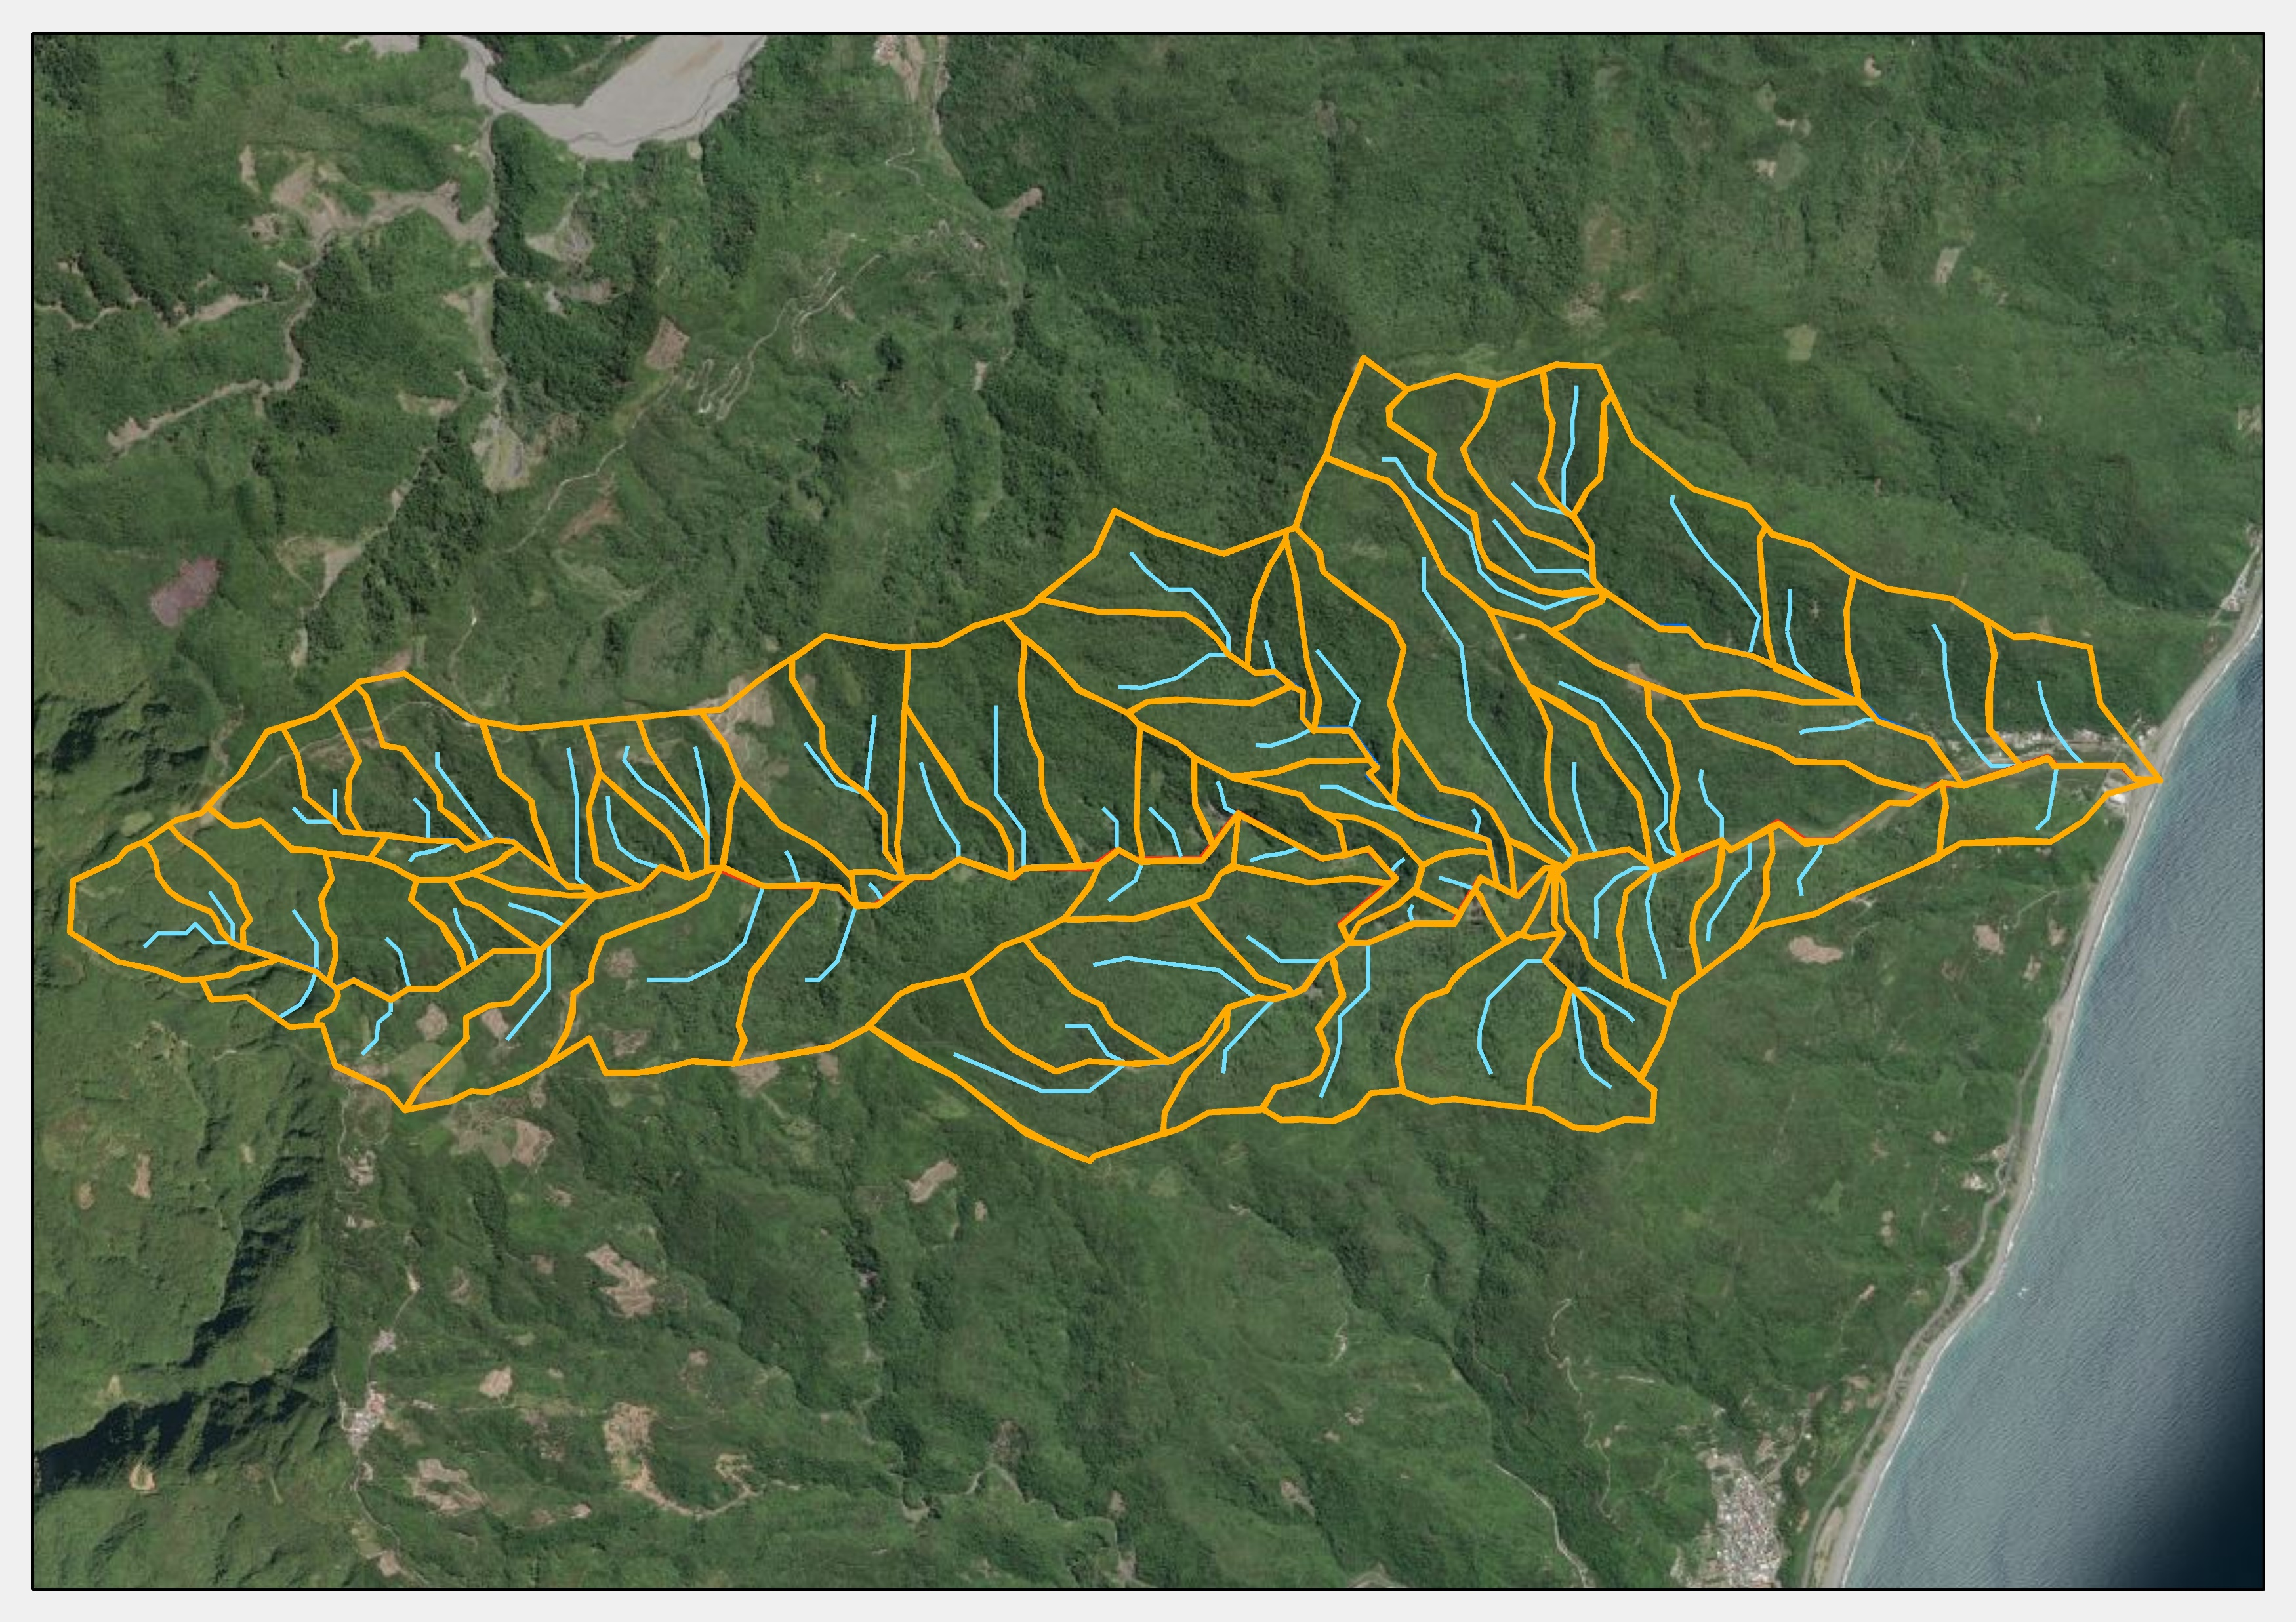
一級河集水區
次集水區 :
從河川集水區中，分割出來的小型
集水區
一級河集水區 :
河川為級序為一級河的次集水區
→ 使用該概念，方便調查每個坡面的開發狀況、地質條件…等影響崩塌發生之因素

Slide 34
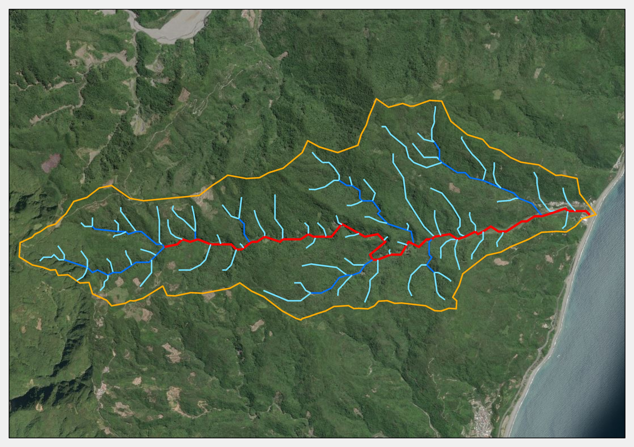
小知識
河川級序
1. 一級河 :
河川最上源的小支流稱為一級河
( 沒有其他支流匯入 )
2.級序判斷 :
相同級序河流相匯，下游級序加一；
低級河與高級河相匯，下游維持高
級河級序。
一級河 二級河 三級河

Slide 35
進入BigGIS平台
找出廬山溫泉週邊
一級河集水區
實作
1. 尋找廬山溫泉周圍的一級河
2. 尋找一級河集水區
3. 切換至3D地形

Slide 36
目標範圍：廬山溫泉-梅花別館至蜜月屋大飯店的建物。

Slide 37
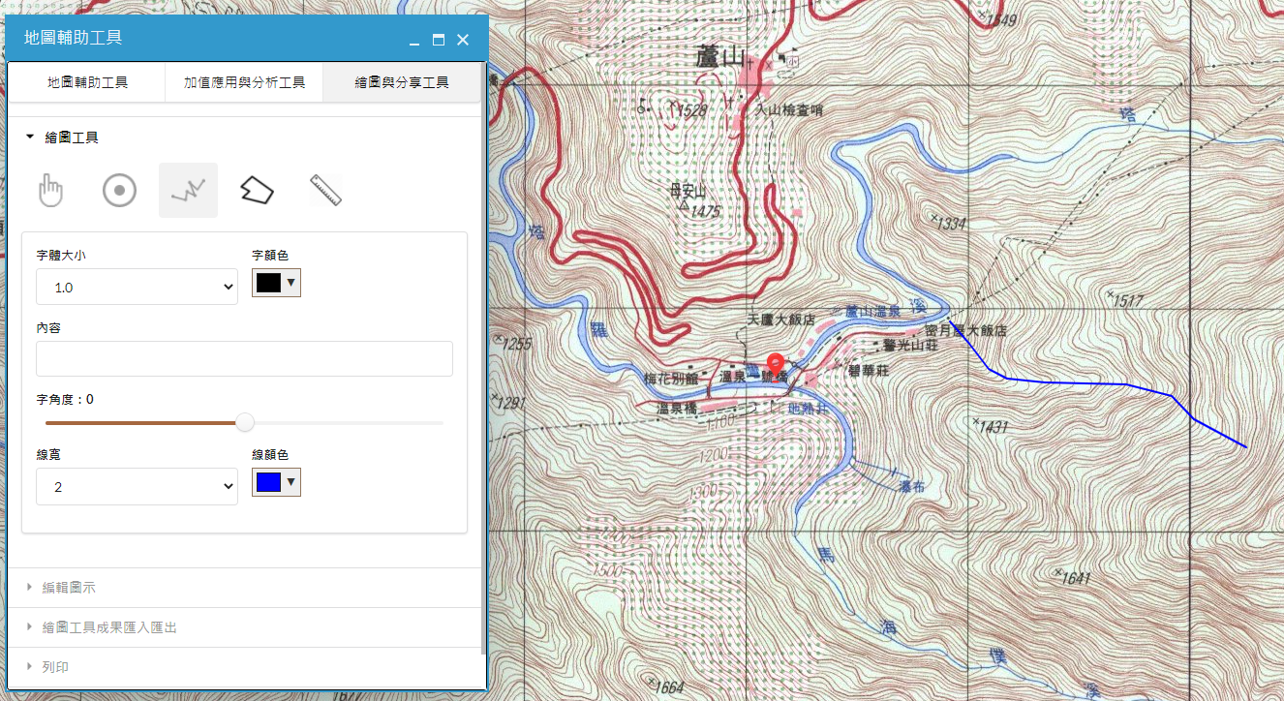
尋找廬山溫泉 周圍的谷線
開啟左側「地圖輔助工具」，切換至「繪圖與分享工具」。
點選「線段」繪製，調整線段顏色及線寬。

Slide 38
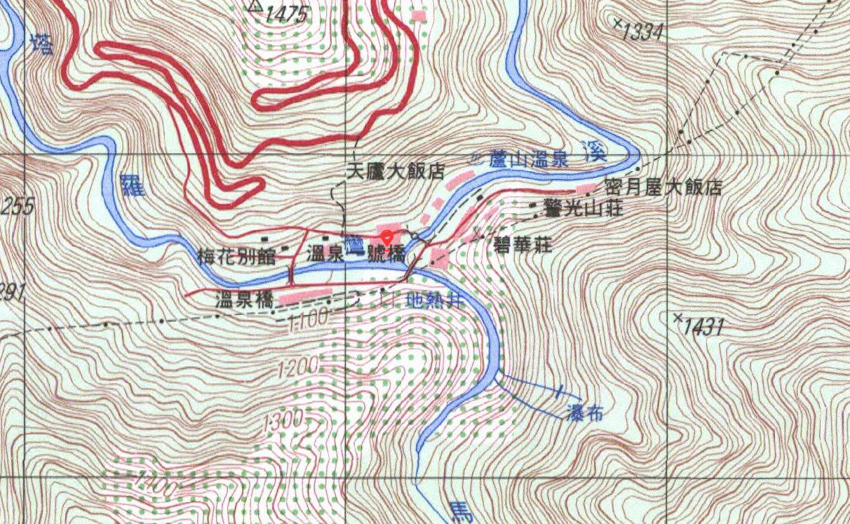
尋找廬山溫泉 周圍的谷線
方法
Step1.
沿著建物所在地區，向兩旁延伸至等高線明顯彎曲且指向低處(稜線)。將該範圍內的坡，作為坡向指向廬山溫泉周邊的邊坡。
結果：可辨識出紫色區域內的三個邊坡。

Slide 39
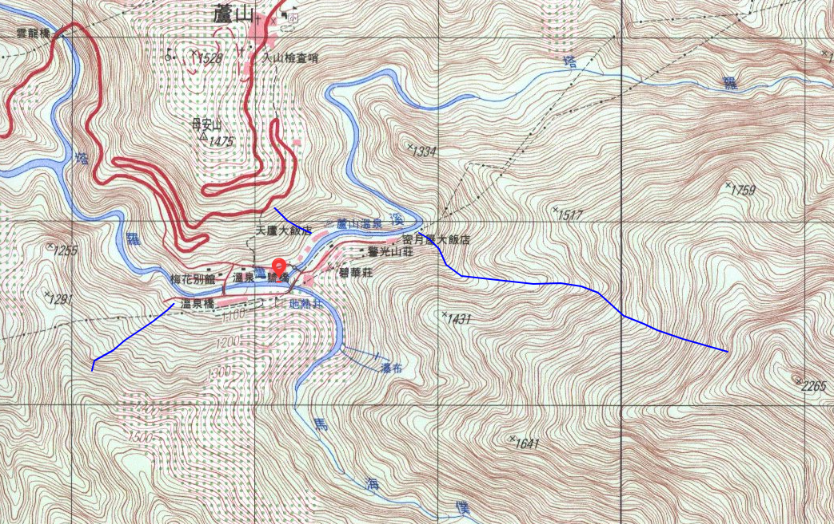
尋找廬山溫泉 周圍的谷線
方法
Step2.
針對各個邊坡，由等高線彎曲且指向山頂處，找出谷線位置，作為當地的一級河。
結果：可辨識出藍色線段
內的三條谷線。

Slide 40
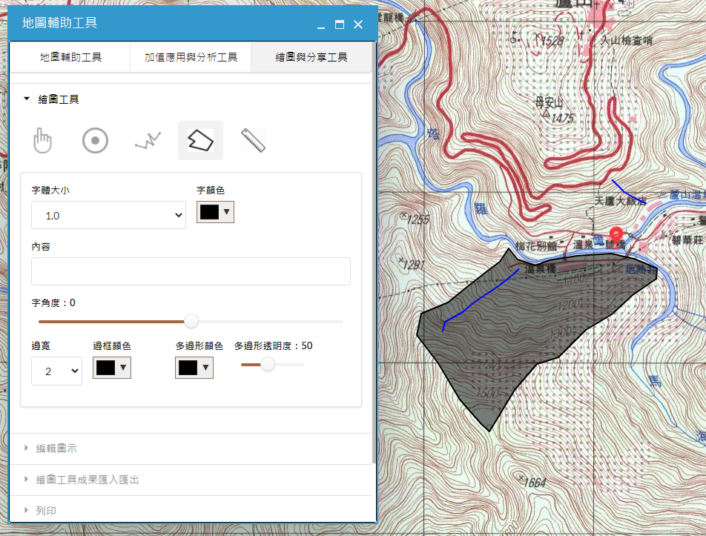
尋找一級河集水區
開啟左側「地圖輔助工具」，切換至「繪圖與分享工具」。
點選「多邊形」繪製，調整多邊形顏色及線寬。

Slide 41
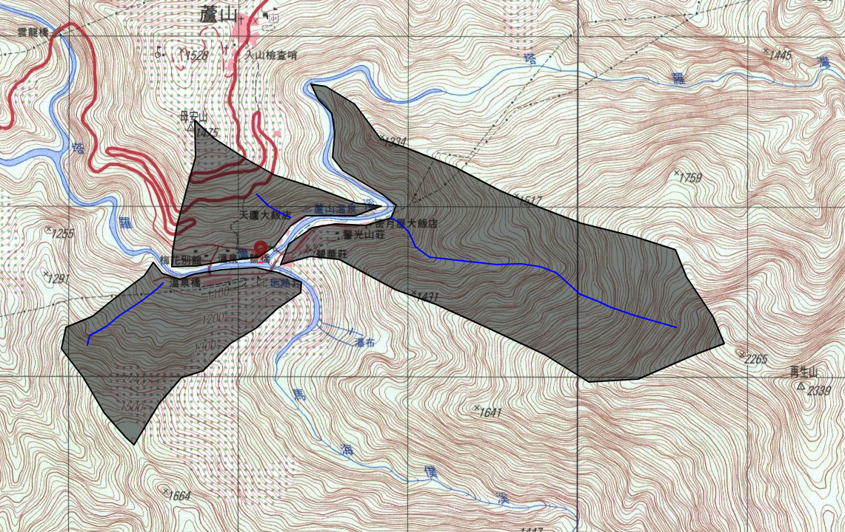
預期成果
應找出三個集水區 (母安山、警光山莊後方、溫泉橋後方)，坡向指向廬山溫泉。

Slide 42
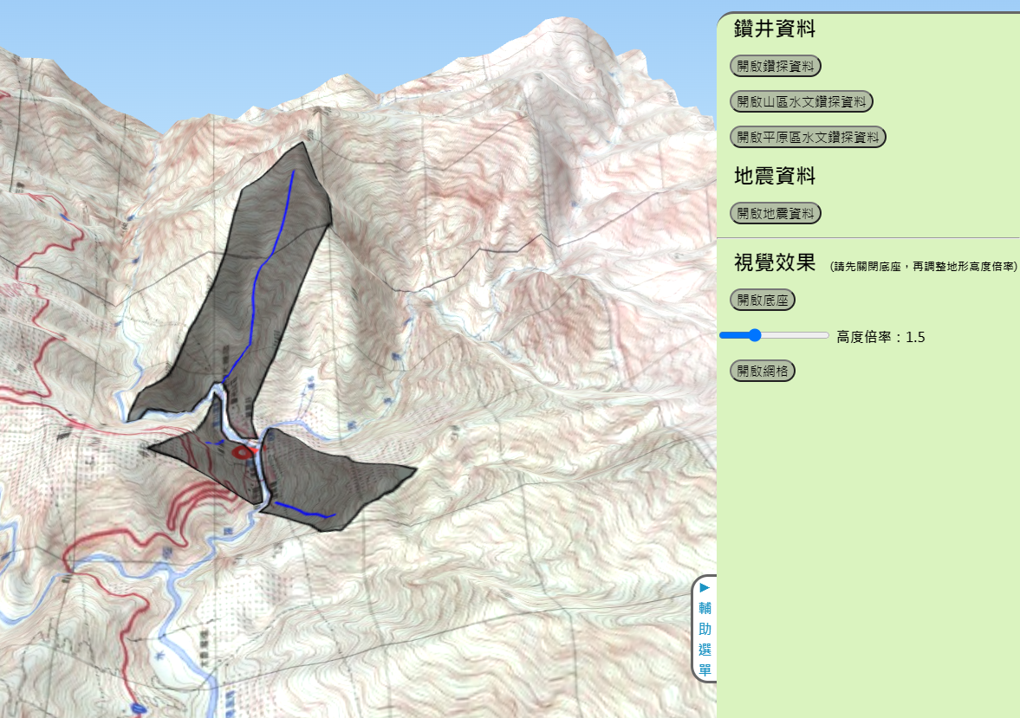
切換至3D地形
開啟左側「3D地形」中，「3D地形選項」，並按下「3D查詢」按鍵。
切換到新視窗後，開啟右側「輔助選單」，點選「關閉底座」選項，調整「高度倍率」。
※ 可嘗試切換不同高度倍率，調整至利於觀察的高度倍率

Slide 43
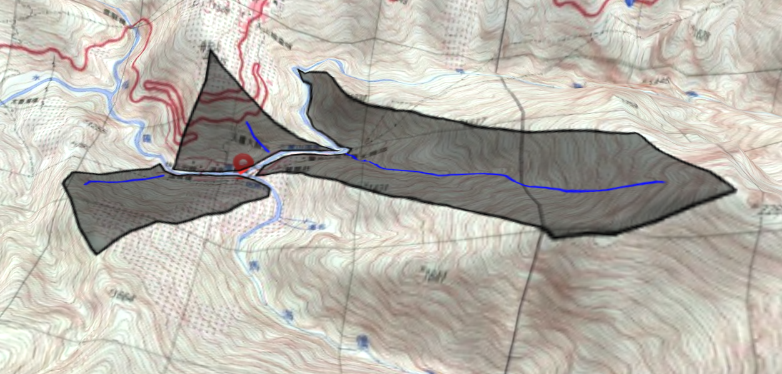
請旋轉、並移動視角，
觀察是否繪製的區域皆會指向廬山溫泉？
觀察集水區

Slide 44
課程小結
(1) 集水區為一個完整的地形單元，可用於分析地形。
(2)一級河集水區為集水區切割後的子集水區單元。使分析集水區中的坡面時，能對單一坡面進行調查。
(3)透過一級河集水區，調查其地形、水文、人為開發…等加速崩壞作用的因子，可用於坡地的經營管理。

Slide 45
議題應用: 經營管理現況
廬山溫泉的
坡地災害

Slide 46
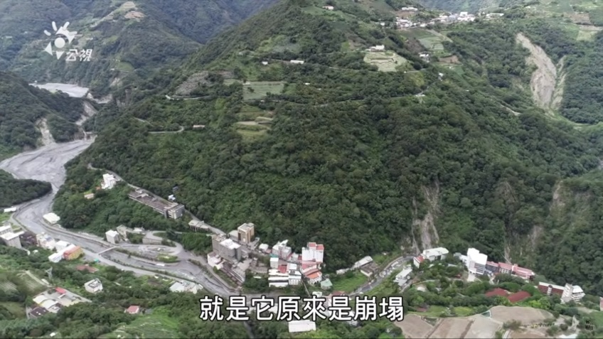
我們的島 穿梭島嶼20年-討山篇 繁華若夢-廬山再會
Notes:
影片連結：https://www.youtube.com/watch?v=sMp_TgjcHDo
建議觀看 7分10秒 至 9分14秒即可。
請學生在觀看的過程中，整理以下重點：
(1)該坡面發生地滑的原因
(2)治理方式

Slide 47
想一想~
Q1: 影片中會影響廬山的地滑範圍，是用什麼方式劃設的？為何使用該作法？
Q2: 影片中說明該坡面發生地滑的原因為何？
Q3: 影片中說明如何治理該坡面？
Thinking
Notes:
參考答案： A1.依據一級河集水區劃設。能夠找出指向廬山溫泉的坡面範圍
A2. a.地質：當地坡面為不穩定的崩積層b.降雨：當降雨滲透到岩層的地下水過多，減少摩擦，易使地滑發生
A3.減少水進入崩積層，避免水土流失

Slide 48
水土保持方法與治理區域判定
閱讀「台灣水土保持工作之範圍」與「水土保持方法」
兩段文章，整理下列重點：
(1) 坡地水土保持目的
(2) 坡地水土保持實施地點與適用方法
(3) 這些地點的共通處
Notes:
水土保持手冊https://www.swcb.gov.tw/Home/Download/download_more?id=690e369e9d454c55973586766fe4727e
參考答案
(1) 坡地水土保持目的：防止土壤沖蝕及抑制土砂災害的發生
(2) 坡地水土保持實施地點與適用方法：
農地-農田處實施農藝方法、植生方法；排水處實施工程方法
非農業的土地開發-植生方法、工程方法
公路-工程方法
(3) 這些地點的共通處：人為開發地

Slide 49
進入BigGIS平台
調查廬山溫泉北坡土地利用情況
實作
1. 切換底圖、調整集水區透明度
2. 觀察航照圖

Slide 50
切換底圖、 調整集水區透明度 1/2
點選右上方「切換底圖」，更換至「農行所航照圖(WMS)」。

Slide 51
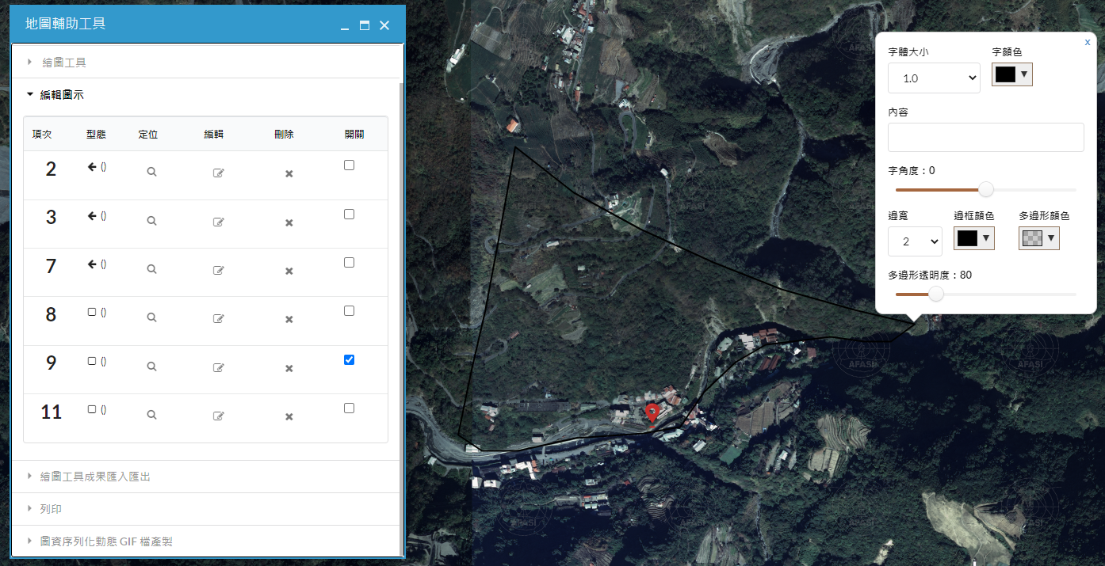
切換底圖、 調整集水區透明度 2/2
開啟左側「地圖輔助工具」，切換至「編輯工具」。
對廬山溫泉北坡集水區進行編輯，調整其透明度至80。
※ 調整透明度至航照圖的內容可以看見

Slide 52
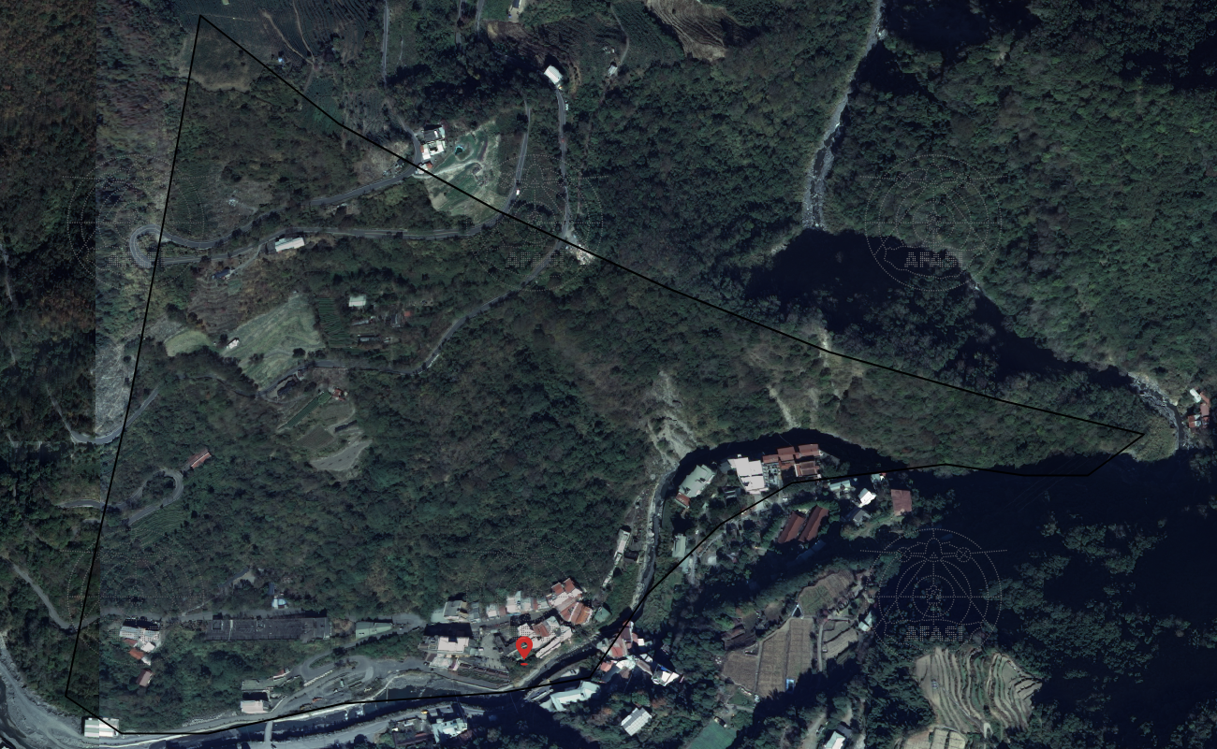
觀察航照圖
依序回答下列問題：
Q1：
廬山溫泉北坡哪些地區為人為開發地？
Q2：
這些地區的主要人為開發種類分別為何？
Q3：各自需要實施哪些水土保持方法？
Notes:
參考答案：
A1：
坡面中段至山頂處、坡面下方河谷處
A2：
坡面中段至山頂處-農地、公路
坡面下方河谷處-非農業的土地開發
A3：
坡面中段至山頂處-農藝方法、植生方法、工程方法
坡面下方河谷處-植生方法、工程方法

Slide 53
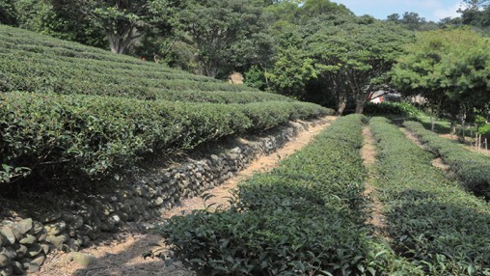
水土保持方法
農藝方法：等高耕作

Slide 54
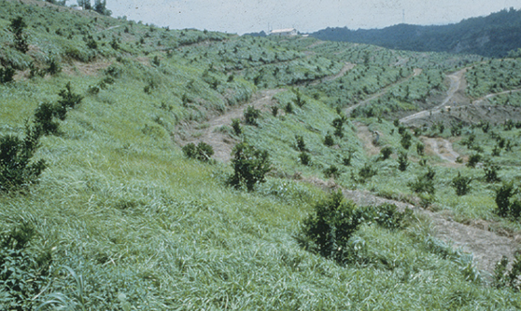
水土保持方法
植生方法：柑橘果園植草覆蓋

Slide 55
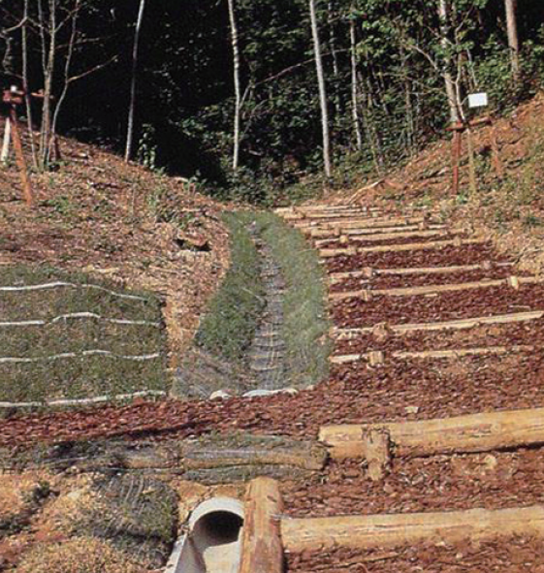
水土保持方法
工程方法：縱向排水溝

Slide 56
延伸問題思考
1. 山坡地可不可以開發 ?
※請分別從水土保持、當地經濟發展角度討論
2. 如何開發才能降低災害的發生 ?
※試從自然災害的管理(減災)角度出發

